Slide 1


TRƯỜNG TIỂU HỌC ÁI MỘ A
Bài giảng điện tử Tiếng Việt lớp 2
Tên bài:Một giờ học

Slide 2

Bài 5
MỘT GIỜ HỌC
TIẾT 3. VIẾT

Slide 3



Chính tả
Một giờ học

Slide 4




Yêu cầu cần đạt:
- Nghe viết đoạn trích trong bài Một giờ học.
- Nhớ cách trình bày một đoạn văn xuôi.
- Viết đúng những tiếng có âm, vần dễ lẫn: ch/tr; ương/iu/ưu.
- Viết đúng, thuộc 9 chữ còn lại trong bảng chữ cái tiếng Việt.
Nhớ, thuộc bảng 29 chữ cái.
Notes:
12

Slide 5



1. Nghe – viết:
Một giờ học
Đúng là nói trước cả lớp thì chẳng dễ chút nào. Lúc đầu,Quang còn ngượng nghịu. Nhưng nhờ thầy giáo và các bạn động viên, Quang đã tự tin hơn và nói một cách lưu loát.

Slide 6

Tìm hiểu nội dung đoạn viết
Đoạn viết nói về điều gì?
Nhờ cố gắng, Quang đã tự tin hơn khi nói trước cả lớp.
Lúc đầu nói trước lớp, Quang như thế nào?
Quang còn ngượng nghịu.
Vì sao Quang nói lưu loát hơn?
Nhờ thầy, bạn động viên, Quang cố gắng tự tin.

Slide 7

Hướng dẫn nghe - viết
Bài viết có mấy câu?
- Bài viết có 3 câu.
Những chữ nào trong bài cần viết hoa?
- Viết hoa chữ đầu câu, tên riêng Quang.
Các chữ dễ viết sai trong bài:
trước, chẳng, Quang, ngượng nghịu, lưu loát.

Slide 8

Tư thế ngồi viết
Lưng thẳng.
Không tì ngực xuống bàn.
Đầu hơi cúi.
Mắt cách vở khoảng 25-30cm.
Tay phải cầm bút
Tay trái tì nhẹ lên mép vở để giữ.
Hai chân để song song thoải mái.

Slide 9
Một giờ học
Đúng là nói trước cả lớp thì chẳng dễ chút nào. Lúc đầu,Quang còn ngượng nghịu. Nhưng nhờ thầy giáo và các bạn động viên, Quang đã tự tin hơn và nói một cách lưu loát.

Slide 10
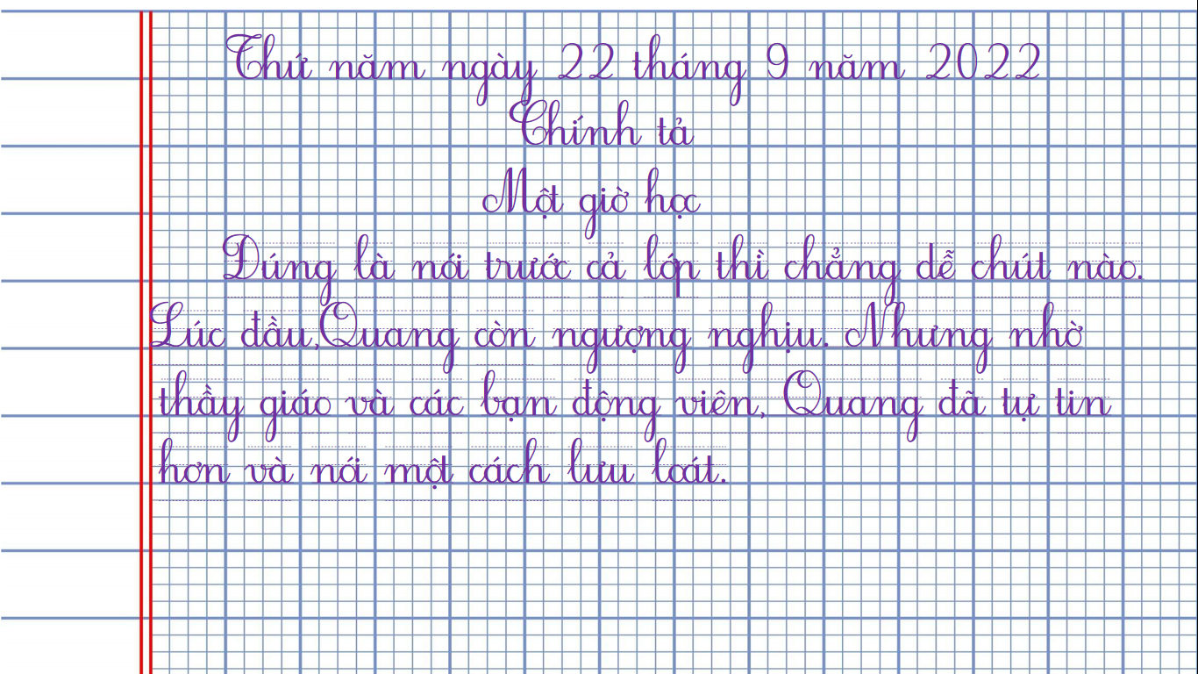

Thứ năm ngày 22 tháng 9 năm 2022
Chính tả
Một giờ học
Đúng là nói trước cả lớp thì chẳng dễ chút nào.
Lúc đầu,Quang còn ngượng nghịu. Nhưng nhờ
thầy giáo và các bạn động viên, Quang đã tự tin
hơn và nói một cách lưu loát.

Slide 11
2. Tìm những chữ cái còn thiếu trong bảng. Học thuộc tên các chữ cái.
Số thứ tự | Chữ cái | Tên chữ cái
20 | p | pê
21 | q | quy
22 | r | e-rờ
23 | s | ét-sì
24 |  | tê
Số thứ tự | Chữ cái | Tên chữ cái
25 |  | u
26 | ư | ư
27 |  | vê
28 | x | ích-xì
29 |  | i dài
u
?
v
?
y
t
?
?

Slide 12
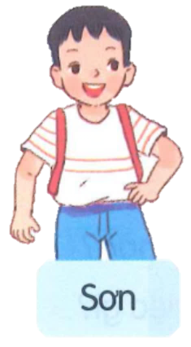
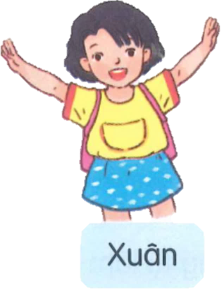
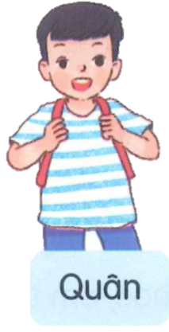
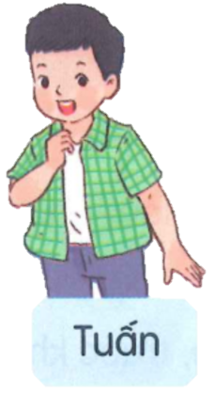
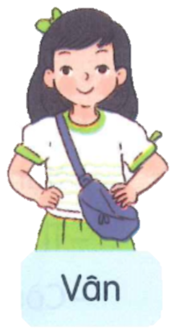
3. Sắp xếp tên các bạn dưới đây theo đúng thứ tự trong bảng chữ cái.
Viết lại tên các bạn theo thứ tự đã sắp xếp.
S
X
Q
T
V

Slide 13


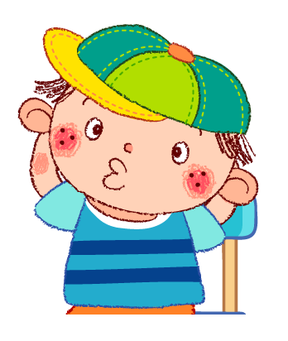

Vận dụng
Thuộc thứ tự 29 chữ cái đã học.
Tập xếp tên các cuốn sách , tên người trong gia đình em theo đúng thứ tự bảng chữ cái.

